Slide 1










Slide 2



Slide 3



Slide 4


Slide 5


Slide 6

Notes:
Cùng các bạn nhỏ lên chuyến xe bus đưa các bạn đến các địa điểm mong mong muốn

Slide 7


Slide 8
Để đo thể tích người ta có thể dùng những đơn vị : xăng-ti-mét khối, đề-xi-mét khối.
        Hoạt động 1: Xăng- ti- mét khối.
        Hoạt động 2: Đề - xi - mét khối.
1cm³
1dm³
1cm
Xăng – ti – mét khối là thể tích của hình lập phương có cạnh dài 1cm.
1 dm
Đề - xi – mét khối là thể tích của hình lập phương có cạnh dài 1dm.
Xăng – ti – mét khối viết tắt là:
dm³
cm³
Đề - xi – mét khối viết tắt là :

Slide 9

Hoạt động 3: Mối quan hệ giữa xăng - mét khối và đề - xi – mét khối
Cần bao nhiêu hình lập
phương cạnh 1cm để xếp đầy
hình lập phương cạnh 1dm?
1dm³
1dm
1cm
1cm³

Slide 10
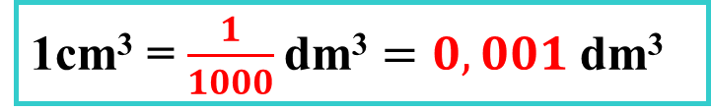
XĂNG-TI-MÉT KHỐI. ĐỀ-XI-MÉT KHỐI
Mỗi lớp có số hình lập
phương cạnh 1cm là:
Cần số hình lập phương cạnh 1cm để xếp đầy hình lập phương cạnh 1dm là:
10 x 10 = 100 (hình)
10 lớp có số hình lập phương cạnh 1cm là:
10 x 10 x 10 = 1000 (hình)
100 x 10 = 1 000 (hình)
1 dm³
10 lớp
10 hình
1dm³ = 1 000cm³
10 hàng
1dm
1cm³
1cm

Slide 11
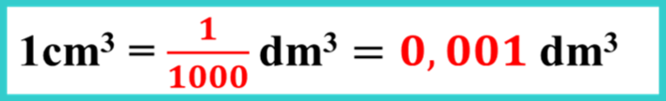


1dm³ = 1 000cm³

Slide 12
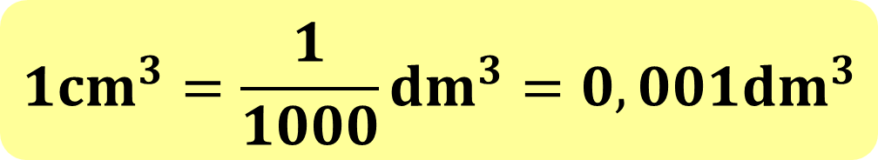
Thể tích hình lập phương có cạnh 1 cm
Ghi nhớ
Xăng-ti-mét khối
Đề-xi-mét khối
Mối quan hệ
Viết tắt: cm³
Thể tích hình lập phương có cạnh 1 dm
Viết tắt: dm³
Hình lập phương cạnh 1 dm gồm 1 000 hình lập phương cạnh 1 cm.
$$1{cm}^{3}=\frac{1}{1000}{dm}^{3}=0,001{dm}^{3}$$
1dm³ = 1000cm³

Slide 13


Slide 14


Đọc | Viết
Bốn mươi bảy xăng-ti-mét khối | 47 cm³
Hai trăm ba mươi tư đề-xi-mét khối
 | 1 000cm³
Không phẩy tám xăng-ti-mét khối

Slide 15



Slide 16
Đọc | Viết
Bốn mươi bảy xăng-ti-mét khối | 47 cm³
Hai trăm ba mươi tư đề-xi-mét khối
 | 1 000cm³
Không phẩy tám xăng-ti-mét khối
234cm³
Một nghìn đề-xi-mét khối
0,8 cm³

Slide 17

Notes:
Địa điểm đầu tiên là hồ bơi

Slide 18
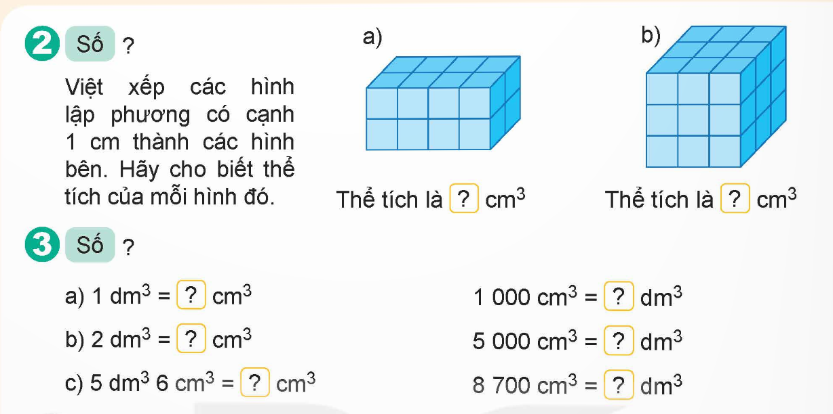
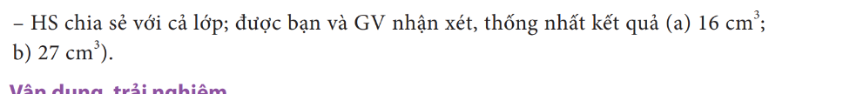

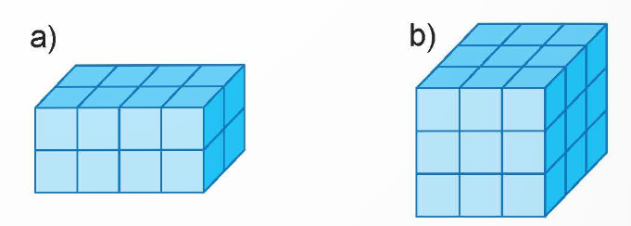


Việt xếp các hình lập phương có cạnh 1 cm thành các hình bên. Hãy cho biết thể tích của mỗi hình đó.
Thể tích là cm³
Thể tích là cm³
16
27
Notes:
Nhấn vào dấu chấm hỏi để hiện ra đáp án

Slide 19


Slide 20
Việt xếp các hình lập phương có cạnh 1 cm thành các hình bên. Hãy cho biết thể tích của mỗi hình đó.
Thể tích là cm³
Thể tích là cm³
16
27
Notes:
Nhấn vào dấu chấm hỏi để hiện ra đáp án

Slide 21

Notes:
Địa điểm tiếp theo là công viên

Slide 22
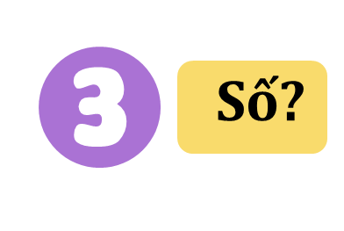
a) 1 dm³ = 1 000 cm³
1 000 cm³ = 1 dm³
a) 2 dm³ = 2 000 cm³
5 000 cm³ = 5 dm³
a) 5 dm³ 6cm³ = 5 006 cm³
8 700cm³ = 8,7 dm³

Slide 23


Slide 24
a) 1 dm³ = 1 000 cm³
1 000 cm³ = 1 dm³
a) 2 dm³ = 2 000 cm³
5 000 cm³ = 5 dm³
a) 5 dm³ 6cm³ = 5 006 cm³
8 700cm³ = 8,7 dm³

Slide 25


Dặn dò
Ôn lại bài.
Chuẩn bị bài tiếp theo

Slide 26


